Slide 1
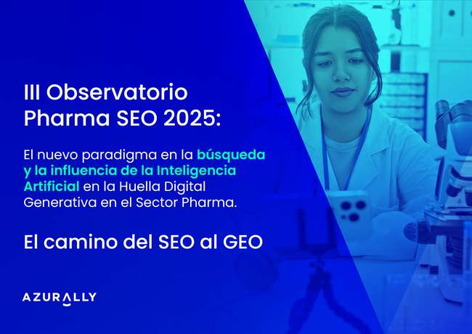
JULIO 2025
III Observatorio Pharma SEO 2025
El nuevo paradigma en la búsqueda y la influencia de la inteligencia artificial en la huella digital del sector farmacéutico.
El camino del SEO al GEO.
Notes:
-Observatorio RRSS
-El camino hacia la comunicación GEOFriendly (IA Friendly

Slide 4
( R ) Evolucionamos
Bienvenidos a Azurally
Azurally es la evolución natural de más de 15 años como ROI UP Group.
Nacimos como agencia con foco en performance, pero hoy somos una compañía internacional
de innovación martech. Es decir, estamos preparados para acompañar a marcas como la tuya en un mercado donde marketing y tecnología ya no pueden ir por separado.

Slide 5

Azurally es una agencia internacional de MarTech con más de 15 años de experiencia en proyectos internacionales. Después de ocho años trabajando para grandes multinacionales de la industria farmacéutica a nivel internacional, se decide crear un área de especialización con un equipo de casi 40 profesionales especialistas en Pharma y Life Science.
Nuestros observatorios parten de un riguroso trabajo de nuestro área Life Science, orientada a la dinamización de la transformación digital en los sectores farmacéutico, veterinario, cosmético, biotecnológico y sanitario, y compuesta por equipos multidisciplinares de expertos en campos como IA, SEO, Analytics, Creatividad, SM y Comunicación y Desarrollo Web.
YOUR MARTECH INNOVATION PARTNER
15 años juntos
5

Slide 6


ÍNDICE
Introducción
  ¿Por qué este cambio?
  Marcas analizadas
Análisis de Visibilidad SEO
Tráfico y Relevancia de los Dominios SEO
Checklist GEO
Visibilidad en buscadores de IA
Conclusiones

Slide 7



1
INTRODUCCIÓN

Slide 8
¿Por qué esta evolución de nuestro Observatorio de SEO?
1
La IA es la respuesta
Vivimos una etapa de transformaciones profundas, en todos los ámbitos. Y el marketing, siempre sensible a los cambios, ha tenido que evolucionar con rapidez y flexibilidad.
Después de nuestro segundo Observatorio SEO del sector farmacéutico, hemos visto necesario redirigir la mirada: ahora el foco está en cómo el entorno de la inteligencia artificial está impactando en la reputación digital de las empresas y en la visibilidad orgánica.
Este análisis nace con la intención de mostrar las conexiones inevitables entre las disciplinas tradicionales y los nuevos canales impulsados por la IA, con el objetivo de entender como la Huella Digital Generativa y la transición del SEO al GEO se consolidan en este nuevo paradigma.
Este estudio ha sido desarrollado por Azurally con el objetivo de entender cómo las empresas del sector farmacéutico en España están posicionadas en el entorno digital y de Inteligencia Artificial.
Al mismo tiempo, hemos querido dar continuidad al análisis cualitativo en forma de benchmark realizado en los dos periodos anteriores, con el claro objetivo de aportar contexto a la industria, observado patrones y evolución de la compañías analizadas.
8

Slide 9
¿Por qué el sector farmacéutico?
1.1
Además, dada la irrupción de la IA y los cambios en los patrones de búsqueda de los usuarios hemos adaptado este estudio para añadir cómo es la presencia de las empresas en las búsquedas no solo en buscadores tradicionales si no también en distintas herramientas de IA.
La transformación digital que se viene produciendo en múltiples sectores industriales ha cobrado más fuerza, si cabe, en el sector farmacéutico en los últimos años. La pandemia causada por la COVID-19 impulsó la necesidad de acelerar los procesos de digitalización y presencia online del sector farmacéutico, intensificando además la competencia entre los distintos agentes del sector.
La necesidad de acercarse a los usuarios/ consumidores desde los distintos soportes que nos ofrece el entorno digital es más acuciante en la actualidad. Poder ofrecer información sobre patologías, sintomatología y tratamientos asociados a las indicaciones específicas de los productos ya no es suficiente.
Los consumidores/usuarios cada día demandan más información desde distintos soportes y plataformas como pueden ser webinars, podcast, infografías, estudios, vídeos o artículos que sirvan para ampliar la información y conocer en profundidad aquello que les interesa.
Tras el Observatorio Pharma SEO 2024, hemos visto necesario actualizarlo con el objetivo de investigar la adaptación de estas 25 farmacéuticas a los últimos cambios del algoritmo de Google.
Los objetivos de este observatorio
Evaluar y comparar la presencia online entre las principales marcas del sector farmacéutico, analizando su reputación, sus resultados orgánicos para el idioma español en Google y cómo es la presencia en buscadores de IA, entre otros aspectos, es el objetivo de este observatorio.
Un sector tan relevante para la sociedad, en el que se combina un fuerte tejido industrial y financiero junto con su vinculación a algo tan sensible (también para el SEO) como es la salud, lo convierten en especialmente atractivo para un observatorio de este tipo.
9

Slide 10
1.2
Explicación de la metodología en la selección de empresas / webs
Semrush permite analizar estimaciones de tráfico orgánico y de pago, así como conocer las palabras clave por las que está posicionada una web bien sean de marca o
genéricas. Además, nos permite analizar los tipos de enlaces que apuntan a la web, su calidad y autoridad.
Google Keyword Planner Tool permite conocer estimaciones de volúmenes de tráfico mensual para determinadas palabras clave.
Herramientas de medición y herramientas de IA (ChatGPT, Gemini, Perplexity, Claude, Deepseek) para consultar las respuestas generadas a lo largo del tiempo e identificar patrones de resultados y respuestas.
Hemos realizado este observatorio tomando como referencia el top 25 de empresas farmacéuticas, que ya escogimos en el Observatorio Pharma SEO 2023, excluyendo a aquellas que son únicamente distribuidoras, en base al criterio de facturación y ranking de ventas de productos*.
Nuestro fin es medir el grado de optimización desde el punto de vista SEO - GEO de distintos aspectos, desde su presencia orgánica hasta análisis técnicos o de contenidos. Se ha tomado Google como motor de búsqueda de referencia por ser el más usado en España.
Para realizar este observatorio se han usado distintas herramientas que nos permiten analizar diferentes parámetros relevantes desde el punto de vista orgánico.
*Fuente: https://infocif.economia3.com/ranking/ventas-empresas/espana
10

Slide 11

2
ANÁLISIS DE VISIBILIDAD SEO

Slide 12

Análisis de visibilidad SEO
2
Como primer análisis hemos evaluado la presencia actual de cada una de las marcas en la primera página de resultados de búsqueda de Google.
Se ha analizado qué es lo que ven los usuarios en una primera página de resultados cuando buscan una marca en concreto y qué tipo de información está ofreciendo el motor de búsqueda, en este caso Google, a los usuarios cuando hacen una búsqueda de marca.
Perfil de empresa de Maps (antiguo Google My Business): fichas corporativas con información como la geolocalización, contacto, web o las valoraciones de los usuarios sobre la empresa.
Resultados adicionales controlados por la empresa: se ha tenido en cuenta otro tipo de resultados dentro del SERP que, si bien no pertenecen al dominio principal, forman parte del ecosistema digital de la marca y
permiten mantener un control sobre el tipo de resultados que un usuario se encuentra cuando hace una búsqueda de la marca en primera página, bien sean otros dominios, perfiles sociales, vídeos o imágenes.
Se han evaluado distintos aspectos del SERP:
Panel de información (Knowledge Panel): son cuadros de datos que ofrece Google al buscar información sobre una persona, organizaciones o empresas.
Resultados enriquecidos (Featured snippets): ofrecen más información sobre el contenido o contexto sobre la información que estamos buscando.
Google AI Overviews: resultados generados con IA, Gemini, integrados en la propia página de resultados del SERP de Google.
12
Fecha de análisis: 09/06/2024-25/06/2025

Slide 13
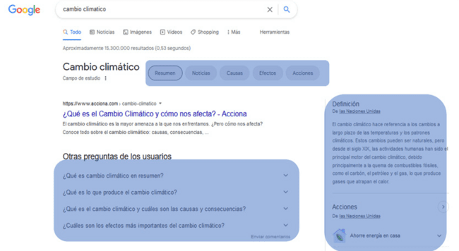
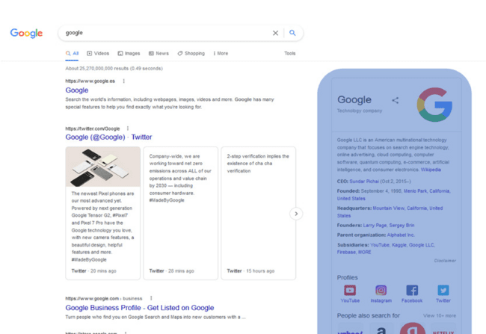
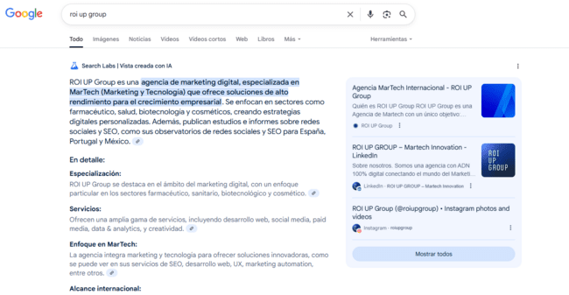
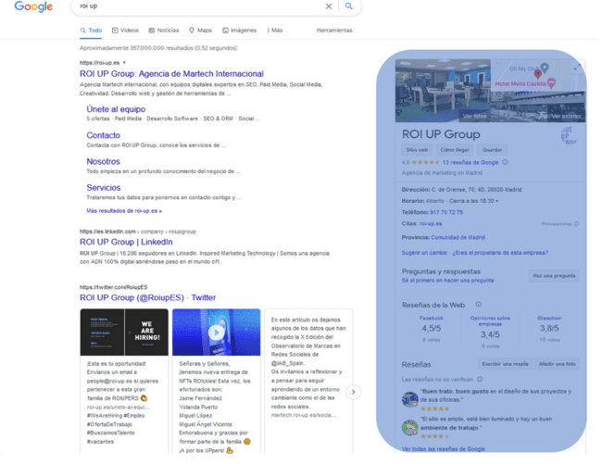
2.1
Análisis de visibilidad SEO
Resultados enriquecidos (Featured snippets)
Panel de información (Knowledge Panel)
EJ: Featured snippet
EJ: Panel de información (Knowledge Panel)
Google AI Overviews (Resultados de IA en el SERP)
Perfil de empresa de Maps (antiguo Google My Business)
Importancia de los Resultados de Impresión de alto valor. Los“zero click results”, los cuales cobran más relevancia ya que resuelven intenciones de búsqueda y de información del usuario sin la necesidad de hacer clic y acceder a la web. Siendo, hoy en día, las impresiones de alto valor asociadas a estas búsquedas, un nuevo KPI a tener en consideración.
13
EJ: Google My Business

Slide 14
Análisis de visibilidad SEO
Se han analizado los resultados que ofrece Google en el SERP y se han revisado los siguientes puntos de cada una de las empresas incluidas. Hemos tenido en cuenta cada uno de los puntos y la positividad o negatividad de la información que aparece en los resultados para establecer una selección del Top 3 de empresas/webs con mejor resultado en el SERP de Google. En el caso de Gilead, cuenta con una optimización que le ha permitido ser el único que aparece en Google AI Overviews a través de su marca, lo cual es muy positivo, pero cuenta con penalizaciones que le impiden estar más arriba del ranking.
Posición | Compañía | Resultado enriquecido de empresa | Panel de información de la empresa | Cuadrito de Google My Business / Ubicaciones | Google AI Overviews | Referencia de dominios en AI | Enriquecidos de X | Salen vídeos | Noticias destacadas (-1) | Preguntas de usuarios | Aparecen imágenes | Aparecen resultados del ecosistema digital de la marca | Resultados externos (Sin contar RRSS y wikipedia) | Resultado de paid
1º | Teva | ✔ | ✔ | ✔ | ❌ | ❌ | ❌ | ❌ | ❌ | ✔ | ✔ | ✔ (6) | 2 | ❌
2º | Glaxosmithkline (GSK) | ✔ | ✔ | ✔ | ❌ | ❌ | ❌ | ❌ | ✔ | ✔ | ❌ | ✔ (5) | 1 | ❌
3º | Abbvie | ✔ | ✔ | ✔ | ❌ | ❌ | ❌ | ✔ | ❌ | ✔ | ❌ | ✔ (4) | 2 | ✔(Interno)
4º | Roche | ✔ | ✔ | ✔ | ❌ | ❌ | ❌ | ❌ | ❌ | ✔ | ❌ | ✔ (4) | 0 | ❌
5º | AstraZeneca | ✔ | ✔ | ❌ | ❌ | ❌ | ❌ | ✔ | ✔ | ✔ | ❌ | ✔ (3) | 0 | ❌
6º | Merck KGAA | ✔ | ✔ | ❌ | ❌ | ❌ | ❌ | ✔ | ❌ | ✔ | ❌ | ✔ (4) | 1 | ❌
7º | Sanofi | ✔ | ✔ | ❌ | ❌ | ❌ | ✔ | ❌ | ✔ | ✔ | ❌ | ✔ (2) | 1 | ❌
8º | Lilly | ✔ | ✔ | ✔ | ❌ | ❌ | ❌ | ❌ | ❌ | ✔ | ❌ | ✔ (2) | 1 | ❌
9º | Bayer | ✔ | ✔ | ❌ | ❌ | ❌ | ✔ | ❌ | ✔ | ✔ | ❌ | ✔ (2) | 2 | ❌
10º | Esteve | ✔ | ✔ | ❌ | ❌ | ❌ | ❌ | ❌ | ❌ | ✔ | ❌ | ✔ (3) | 2 | ❌
11º | Cinfa | ✔ | ✔ | ✔ | ❌ | ❌ | ❌ | ❌ | ❌ | ✔ | ❌ | ✔ (1) | 3 | ❌
12º | Boehringer Ingelheim | ✔ | ✔ | ❌ | ❌ | ❌ | ❌ | ❌ | ❌ | ✔ | ❌ | ✔ (2) | 2 | ❌
13º | Pfizer | ✔ | ✔ | ✔ | ❌ | ❌ | ✔ | ❌ | ❌(-2) | ✔ | ❌ | ✔ (3) | 0 | ❌
14º | Almirall | ✔ | ✔ | ❌ | ❌ | ❌ | ❌ | ❌ | ❌ | ✔ | ✔ | ❌ | 3 | ❌
15º | Janssen | ❌ | ❌ | ✔ | ❌ | ❌ | ❌ | ❌ | ❌ | ✔ | ✔ | ✔ (6) | 1 | ❌
16º | Kern Pharma | ❌ | ❌ | ✔ | ❌ | ❌ | ✔ | ❌ | ❌ | ✔ | ✔ | ✔ (3) | 0 | ❌
17º | Gilead | ❌ | ❌ | ❌ | ✔ | - 2 Gilead ES - 1 Wikipedia | ❌ | ❌ | ❌(-3) | ✔ | ❌ | ✔ (4) | 0 | ❌
18º | Rovi | ❌ | ✔ | ✔ | ❌ | ❌ | ❌ | ❌ | ❌ | ✔ | ❌ | ❌ | 4 | ❌
19º | Menarini | ❌ | ❌ | ✔ | ❌ | ❌ | ❌ | ❌ | ✔ | ✔ | ❌ | ✔ (2) | 1 | ❌
20º | MSD | ❌ | ❌ | ❌ | ❌ | ❌ | ❌ | ❌ | ✔ | ❌ | ❌ | ✔ (5) | 0 | ❌
21º | Ferrer | ❌ | ✔ | ❌ | ❌ | ❌ | ❌ | ❌ | ❌ | ✔ | ❌ | ✔ (1) | 3 | ❌
22º | Pharmamar | ❌ | ❌ | ✔ | ❌ | ❌ | ✔ | ❌ | ✔ | ✔ | ❌ | ❌ | 2 | ❌
23º | Abbott | ❌ | ❌ | ✔ | ❌ | ❌ | ❌ | ❌ | ❌ | ✔ | ❌ | ✔ (3) | 2 | ❌
24º | Novartis | ❌ | ❌ | ✔ | ❌ | ❌ | ❌ | ❌ | ❌ | ✔ | ❌ | ✔ (1) | 1 | ❌
25º | Grifols | ❌ | ❌ | ✔ | ❌ | ❌ | ✔ | ❌ | ✔ | ✔ | ❌ | ❌ | 4 | ❌
Fuente: Buscador de Google en modo incógnito.
Datos obtenidos el 13 de junio de 2025.
14

Slide 15
Ranking de visibilidad SEO
Detalle del análisis de cada una de las empresas/ webs y aspectos valorados.
*Metodología:
Resultado enriquecido de empresa: 1,75 puntos
Panel de información de la empresa: 1,75 puntos
Cuadrito de Google My Business / Ubicaciones: 0,5 puntos
Google AI Overviews: 4 puntos
Enriquecidos de X: 0,4 puntos
Salen vídeos : 0,4 puntos
Noticias destacadas: 0,4 si son resultados positivos. Si son negativos restan 3 puntos.
Preguntas de usuarios: 0,4 puntos
Aparecen imágenes: 0,4 puntos
Aparecen resultados del ecosistema digital de la marca: cada resultado suma 0,25
Resultados externos (Sin contar RRSS y wikipedia): cada resultado resta -0,5
Resultado de paid: 0,4 puntos
Ranking | Compañía | Puntuación total* | Comparativa de posición 2024
1º | Teva | 5,80 | 5
2º | Glaxosmithkline (GSK) | 5,80 | 20
3º | Abbvie | 5,70 | 17
4º | Roche | 5,40 | 13
5º | AstraZeneca | 5,45 | -3
6º | Merck KGAA | 5,05 | 4
7º | Sanofi | 4,95 | =
8º | Lilly | 4,65 | -5
9º | Bayer | 4,70 | -4
10º | Esteve | 4,15 | 5
11º | Cinfa | 3,90 | 3
12º | Boehringer Ingelheim | 3,90 | -3
13º | Pfizer | 3,55 | 11
14º | Almirall | 3,55 | -1
15º | Janssen | 2,55 | 8
16º | Kern Pharma | 2,45 | 2
17º | Gilead | 2,40 | -16
18º | Rovi | 1,65 | 3
19º | Menarini | 1,55 | -15
20º | MSD | 1,65 | -1
21º | Ferrer | 1,65 | 4
22º | Pharmamar | 1,20 | -10
23º | Abbott | 1,15 | -15
24º | Novartis | 0,90 | -13
25º | Grifols | 0,70 | -9
15

Slide 16
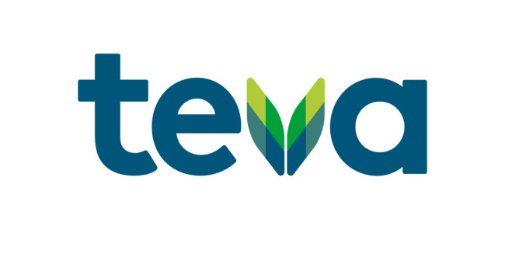
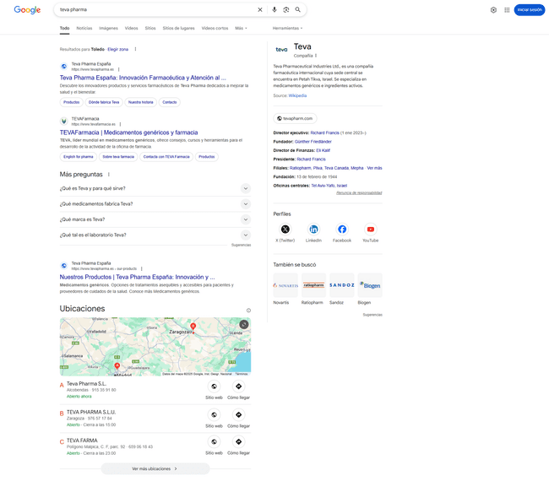
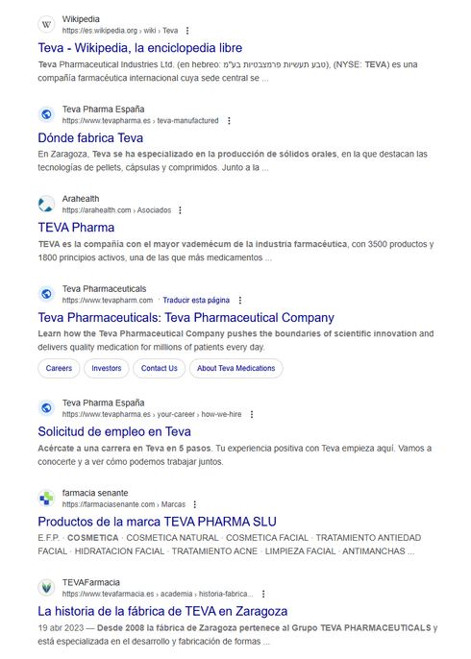
Top 1 - Teva
Destacamos en primer lugar a Teva, por tener el control completo de la primera página del SERP. Se muestra el dominio principal (el primer resultado con varios sitelinks) y otras dos páginas de la compañía, además de contar con los resultados de las ubicaciones de maps, preguntas relacionadas y a la derecha el Knowledge panel con datos muy completos de la compañía.
Fuente: Buscador de Google en modo incógnito.
Datos obtenidos el 16 de junio de 2025
16

Slide 17

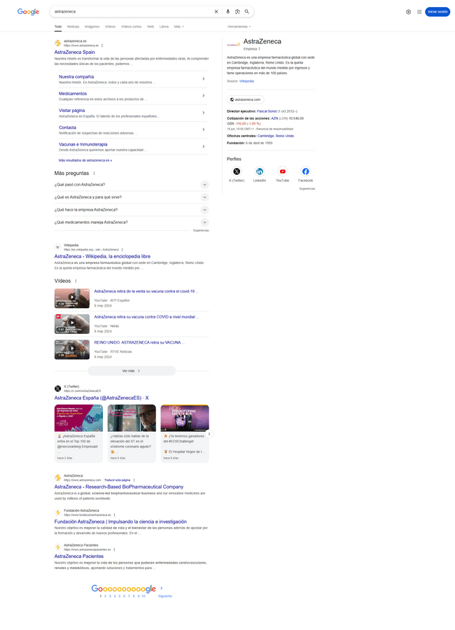
Top 2 - Astrazeneca
En la segunda posición se sitúa AstraZeneca, donde encontramos el site principal, la página de Wikipedia, resultados el Knowledge Panel, datos enriquecidos de twitter/X, videos propios y otros dominios de la propia compañía, teniendo así un control amplio sobre la página de resultados.
Fuente: Buscador de Google en modo incógnito.
Datos obtenidos el 16 de junio de 2025
17

Slide 18
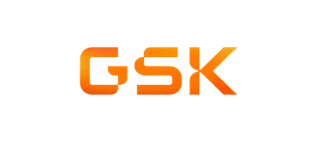
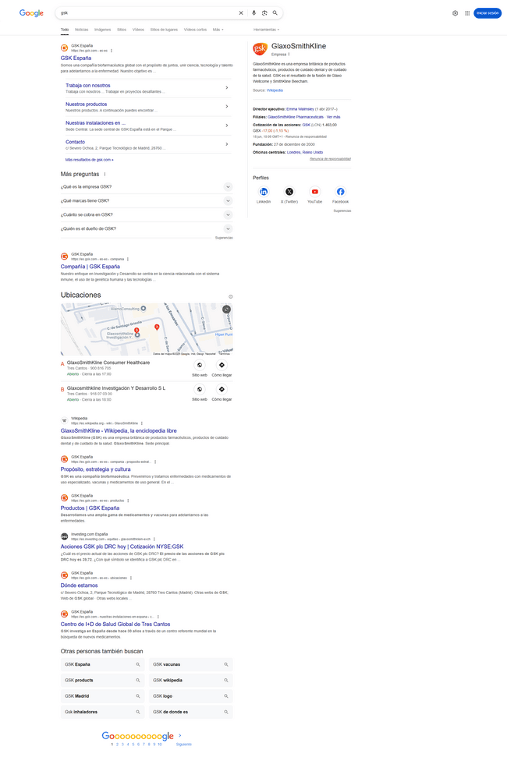
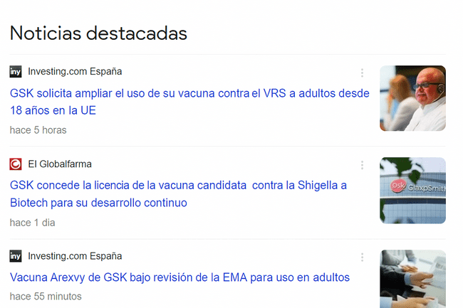

Top 3 - GSK
El tercer puesto de nuestro Top 3 lo ha obtenido GSK, farmacéutica que en sus diez primeros resultados muestra dominio principal con sitelinks, la descripción de la empresa del Knowledge panel, localizaciones de Google Maps y noticias positivas relacionadas. Tiene casi el control completo de la primera página del SERP, con páginas internas con información sobre la compañía.
Fuente: Buscador de Google en modo incógnito.
Datos obtenidos el 16 de junio de 2025
18

Slide 19



3
TRÁFICO Y RELEVANCIA DE LOS DOMINIOS SEO

Slide 20
3
TRÁFICO Y RELEVANCIA DE LOS DOMINIOS DESDE EL
PUNTO DE VISTA ORGÁNICO
En este punto se analiza la visibilidad de cada dominio en Google. Con estos datos hemos elaborado una comparación del tráfico orgánico (en el que podremos ver qué farmacéutica es la que recibe un mayor tráfico a la web).
También se comparan otras métricas que analizan, a través de una puntuación numérica, la manera en la que Google ve cada web.
Los parámetros que se han comparado para este punto (y las herramientas de extracción) son:
SERP Google: Primera página de resultados de Google. Se analizan los resultados que muestra Google en primara página.
Tráfico Orgánico (Semrush): cantidad de tráfico que recibe una web desde los buscadores.
Authority Score (Semrush): métrica que mide la reputación de un dominio. Tiene en cuenta el número y la calidad de sus backlinks, el tráfico de búsqueda orgánica y la autenticidad general de su perfil.
20

Slide 21
3.1
Ranking por tráfico orgánico
Las 3 farmacéuticas que dominan el mercado en lo que a tráfico orgánico se refiere son Cinfa, Kern Pharma y Pharmamar.
Cinfa es una de las principales farmacéuticas españolas tanto en ventas como en volumen de búsqueda, superando las trescientas mil búsquedas en tráfico orgánico a su web. Sigue dominando el ranking de tráfico orgánico, aunque ha perdido el 28,31% de su tráfico respecto al año anterior.
Kern Pharma tiene una amplísima gama de productos en su web, además de una gran cantidad de contenidos, lo que le permite distanciarse de sus competidores en cuanto a volumen de tráfico orgánico. Mantiene su segunda posición y suma un 24,11% respecto al año anterior en tráfico orgánico.
Pharmamar mantiene la posición respecto al año pasado y sube un 5,54% respecto al año anterior.
Ranking | Marca | URL | Tráfico orgánico | Comparativa vs Obs. 2024 | Coste del tráfico
1º | Cinfa | https://www.cinfa.com/ | 367.670 | -145.185 | 39.135,95 €
2º | Kern Pharma | https://www.kernpharma.com/es | 69.852 | 13.568 | 8.628,31 €
3º | Pharmamar | https://pharmamar.com/es/ | 41.957 | 2.201 | 8.628,31 €
4º | Roche | https://www.roche.es/ | 31.850 | 11.531 | 2.886,49 €
5º | Glaxosmithline (GSK) | https://es.gsk.com/es-es/ | 28.922 | 5.088 | 289,95 €
6º | Pfizer | https://www.pfizer.es/ | 28.103 | 8.271 | 833,49 €
7º | MSD | https://www.msd.es/ | 26.843 | 2.970 | 11.043,09 €
8º | Lilly | https://www.lilly.com/es/ | 21.229 | 20.541 | 21.494,17 €
9º | Boehringer Ingelheim | https://www.boehringer-ingelheim.com/es | 20.224 | 20.092 | 1.253,26 €
10º | Rovi | https://www.rovi.es/ | 17.984 | 4.626 | 388,62 €
11º | Grifols | https://www.grifols.com/es/ | 16.953 | -8.016 | 2.370,64 €
12º | AstraZeneca | https://www.astrazeneca.es/ | 16.805 | 2.155 | 65,78 €
13º | Almirall | https://www.almirall.es/ | 15.420 | 1.573 | 7.785,30 €
14º | Sanofi | https://www.sanofi.com/es/espana | 13.650 | 4.339 | 23.940,98 €
15º | Abbott | https://www.es.abbott/ | 13.386 | 2.387 | 1.908,46 €
16º | Bayer | https://www.bayer.com/es/es/ | 11.924 | 3.813 | 286,49 €
17º | Menarini | https://menarini.es/ | 11.712 | 5.624 | 548,60 €
18º | Ferrer | https://www.ferrer.com/es | 10.552 | 6.319 | 108,19 €
19º | Novartis | https://www.novartis.com/es-es/ | 7.095 | -2.216 | 1.277,50 €
20º | Esteve | https://www.esteve.com/es | 6.279 | 154 | 16,44 €
21º | Abbvie | https://www.abbvie.es/ | 5.076 | 548 | 4.659,06 €
22º | Teva Pharma | https://www.tevapharma.es/ | 3.275 | 1.139 | 187,82 €
23º | Merck KGAA | https://www.merckgroup.com/es-es | 2.735 | -11.277 | 5.634,50 €
24º | Janssen | https://innovativemedicine.jnj.com/spain/ | 1.947 | -1.003 | 558,26 €
25º | Gilead | https://www.gilead.com/es-es | 1.664 | -2.935 | 0,00 €
Fuente: Semrush.
Datos obtenidos el 16 de junio de 2025.
21

Slide 22
3.2
Visibilidad de los dominios:
Ranking por Top 3 palabras clave
Cinfa está muy encima de sus competidores en lo que a keywords en el Top 3 tiene posicionadas. En total, son casi 10k de Keywords para las que tiene alguna de sus URLs posicionadas entre los mejores resultados, mientras que Kern Pharma en 2ª posición tiene alrededore de 1.5K y Roche es 3ª con 327.
Si vemos el Top 3 de Cinfa (Keywords con más volumen) encontramos su marca y las keywords de productos de marca como “ergial” y “aluneb”.
Posición | Marca | URL | Palabras Clave Top3 | % Palabras Clave Top3
1º | Cinfa | https://www.cinfa.com/ | 9.676 | 4,24%
2º | Kern Pharma | https://www.kernpharma.com/es | 1.565 | 4,64%
3º | Roche | https://www.roche.es/ | 327 | 3,66%
4º | Pfizer | https://www.pfizer.es/ | 325 | 5,02%
5º | MSD | https://www.msd.es/ | 248 | 4,04%
6º | Grifols | https://www.grifols.com/es/ | 226 | 7,95%
7º | Bayer | https://www.bayertecuida.es/ | 182 | 9,78%
8º | Lilly | https://www.lilly.es/ | 170 | 3,89%
9º | Pharmamar | https://pharmamar.com/es/ | 149 | 12,31%
10º | Glaxosmithline (GSK) | https://es.gsk.com/es-es/ | 131 | 6,16%
11º | Novartis | https://www.novartis.com/es-es/ | 127 | 4,16%
12º | Almirall | https://www.almirall.es/ | 122 | 2,55%
13º | Abbott | https://www.es.abbott/ | 112 | 13,30%
14º | Menarini | https://menarini.es/ | 108 | 4,44%
15º | AstraZeneca | https://www.astrazeneca.es/ | 99 | 7,37%
16º | Boehringer Ingelheim | https://www.boehringer-ingelheim.es/ | 96 | 5,00%
17º | Rovi | https://www.rovi.es/ | 61 | 2,45%
18º | Teva Pharma | https://www.tevapharma.es/ | 55 | 8,57%
19º | Ferrer | https://www.ferrer.com/es | 53 | 5,85%
20º | AbbVie | https://www.abbvie.es/ | 51 | 6,18%
21º | Sanofi | https://www.sanofi.com/es/espana | 51 | 1,65%
22º | Merck | https://www.merckgroup.com/es-es | 50 | 4,25%
23º | Janssen | https://www.janssen.com/spain/ | 39 | 11,08%
24º | Esteve | https://www.esteve.com/es | 28 | 15,64%
25º | Gilead | https://www.gilead.es/ | 16 | 19,05%
22
Fuente: Semrush
Datos obtenidos el 16 de junio de 2025.

Slide 23

3.2.1
Visibilidad de los dominios:
Tráfico Orgánico - con Marca
Cinfa, Pharmamar y GSK son las farmacéuticas con un mayor tráfico orgánico con marca, aquel en el que las keywords incluyen el nombre de la propia marca. Eso es positivo, pues indica que tienen muy bien trabajada la notoriedad. Eso sí, 2 presentan un problema: para la segunda y la tercera supone una puntuación de su tráfico total muy alta, no tanto como en Cinfa que es un 10,69% de su tráfico total. Para Pharmamar y GSK se encuentra por encima del 70% y 80% respectivamente.
Un hecho frecuente con algunas “marcas” es que la manera de escribirse puede generar dudas en el usuario, y, por tanto, se consigue un gran porcentaje de tráfico a través del nombre escrito de forma errónea, como podemos ver con Pharmamar.
23

Slide 24
Tráfico Orgánico - con Marca
Ranking | Marca | URL | Tráfico con marca | Comparativa vs Obs. 2024 | % Trafico orgánico Marca | Top-3 Kwds Marca
1º | Cinfa | https://www.cinfa.com/ | 39.302 | 24.054 | 10,69% | - cinfa - aluneb - ergial
2º | Pharmamar | https://pharmamar.com/es/ | 29.424 | -9.358 | 70,13% | - pharmamar - pharmamar s.a. - pharmamar bolsa
3º | Glaxosmithline (GSK) | https://es.gsk.com/es-es/ | 23.857 | 5.820 | 82,49% | - gsk - glaxo company - glaxo smith and kline
4º | MSD | https://www.msd.es/ | 19.218 | -283 | 71,59% | - msd - merck & co msd - msd profesionales
5º | Boehringer Ingelheim | https://www.boehringer-ingelheim.com/es | 19.072 | 18.954 | 94,00% | - boehringer ingelheim - boehringer ingelheim alemania - boehringer ingelheim it
6º | Pfizer | https://www.pfizer.es/ | 18.652 | 9.123 | 66,37% | - pfizer - pfizer pfizer - phize
7º | Roche | https://www.roche.es/ | 17.745 | 1.204 | 55,71% | - roche - roche diagnostics sl - roche diagnostics s.l.
8º | Lilly | https://www.lilly.com/es/ | 17.350 | 16.981 | 81,73% | - eli lilly - eli and lilly - eli lilly empresa
9º | Rovi | https://www.rovi.es/ | 16.386 | 3.187 | 91,11% | - rovi - rovi company - rovi corporation
10º | AstraZeneca | https://www.astrazeneca.es/ | 14.186 | 242 | 84,00% | - astrazeneca - astrazeneca astrazeneca - astra zeneca
11º | Sanofi | https://www.sanofi.com/es/espana | 13.255 | 3.959 | 97,11% | - sanofi - sanofi españa - sanfoli
12º | Abbott | https://www.es.abbott/ | 12.099 | 1.192 | 90,00% | - abbott -laboratorio abbott - laboratoires abbott
13º | Kern Pharma | https://www.kernpharma.com/es | 10.567 | 2.991 | 15,13% | - kern pharma - kenfarma - kern
14º | Almirall | https://www.almirall.es/ | 10.277 | 1.954 | 66,65% | - almirall - almirall laboratorio - laboratorios almirall
15º | Bayer | https://www.bayer.com/es/es/ | 10.201 | 10.081 | 86,00% | - bayer bayer company - bayer madrid - bayer barcelona
16º | Grifols | https://www.grifols.com/es/ | 9.957 | -14.106 | 58,73% | - grifols international - grifols movaco - grifols
17º | Ferrer | https://www.ferrer.com/es | 9.568 | 5.488 | 91,00% | - ferrer - empresa ferrer - laboratorios ferrer
18º | Esteve | https://www.esteve.com/es | 5.988 | -65 | 95,37% | - esteve - quimica esteve - laboratorios esteve
19º | Menarini | https://menarini.es/ | 5.434 | 2.663 | 46,40% | - menarino - menarini - menarini españa
20º | Novartis | https://www.novartis.com/es-es/ | 4.815 | -3.362 | 67,86% | - novartis barcelona - novartis almunia de doña godin - jobs novartis
21º | Abbvie | https://www.abbvie.es/ | 3.835 | 326 | 75,55% | - abbvie - abbvie spain - abbvie españa
22º | Merck KGAA | https://www.merckgroup.com/es-es | 1.538 | -10.192 | 56,23% | - merck mollet - merck españa - merck tres cantos
23º | Teva Pharma | https://www.tevapharma.es/ | 1.145 | -877 | 34,96% | - teva pharma zaragoza - teva zaragoza - teva españa
24º | Janssen | https://innovativemedicine.jnj.com/spain/ | 965 | -1.853 | 49,56% | - johnson & johnson españa - johnson and johnson españa - j&j españa
25º | Gilead | https://www.gilead.com/es-es | 15 | -4.327 | 18,07% | - g i l e a d - gilead sciences - gilead scientist
Fuente: Semrush.
Datos obtenidos el 16 de junio de 2025.
24

Slide 25

3.2.2
Visibilidad de los dominios:
Tráfico Orgánico - sin Marca
Cinfa, Kern Pharma y Roche son las farmacéuticas con mayor tráfico orgánico para keywords sin marca, es decir, aquel en el que las keywords llevan términos genéricos. Por ejemplo, servicios que ofrecen, enfermedades que tratan sus productos...
Es una situación positiva cuando el usuario sufre, por ejemplo, una dolencia y la busca en el SERP (ya sea información sobre la propia enfermedad/dolencia o medicamento para su tratamiento) y los primeros resultados son los de estas marcas.
25

Slide 26
Tráfico Orgánico - sin Marca
Ranking | Marca | URL | Tráfico sin marca | Comparativa vs Obs. 2024 | % Trafico orgánico sin Marca | Top-3 Kwds sin Marca
1º | Cinfa | https://www.cinfa.com/ | 327.251 | -170.356 | 89,01% | - otitis - parestesia - pielonefritis
2º | Kern Pharma | https://www.kernpharma.com/es | 59.182 | 10.474 | 84,72% | - tramadol - gripe b - antiinflamatorios
3º | Roche | https://www.roche.es/ | 13.399 | 9.621 | 42,07% | - esclerosis multiple - síntomas de cáncer de pulmón en fase inicial - loida zabala cancer terminal
4º | Pharmamar | https://pharmamar.com/es/ | 12.373 | 11.399 | 29,49% | - zepzelca - cotizacion bolsa - aplidin plitidepsin
5º | Pfizer | https://www.pfizer.es/ | 9.268 | -1.035 | 32,98% | - diu - perimenopausia - preservativo femenino
6º | MSD | https://www.msd.es/ | 7.496 | 3.124 | 27,93% | - melanoma - gardasil 9 - cursos gratis enfermeria
7º | Grifols | https://www.grifols.com/es/ | 6.849 | 5.943 | 40,40% | - albumina - thomas glanzmann - nacho abia
8º | Menarini | https://menarini.es/ | 6.114 | 2.797 | 52,20% | - enantyum - enantyum 25 - enantium
9º | Almirall | https://www.almirall.es/ | 5.100 | -424 | 33,07% | - areata hair loss - vitiligo - actinica
10º | Glaxosmithline (GSK) | https://es.gsk.com/es-es/ | 5.060 | -737 | 17,50% | - augmentine - ventolin - smith and kline
11º | Lilly | https://www.lilly.com/es/ | 3.871 | 3.552 | 18,23% | - psoriasis - artritis psoriasica - soriasis
12º | AstraZeneca | https://www.astrazeneca.es/ | 2.573 | 1.867 | 15,31% | - tucuvi - dieta en diabetico - evinova
13º | Novartis | https://www.novartis.com/es-es/ | 2.273 | 799 | 32,04% | - esclerosis multiple sintomas - sintomas esclerosis multiple - pti
14º | Teva Pharma | https://www.tevapharma.es/ | 1.990 | 1.876 | 60,76% | - azilect - empresa farmaceutica zaragoza - empresas farmaceuticas zaragoza
15º | Bayer | https://www.bayer.com/es/es/ | 1.669 | -6.322 | 14,00% | - rayos x - fungusol - funsol
16º | Rovi | https://www.rovi.es/ | 1.589 | 1.430 | 8,84% | - laboratorio farmaceutico - laboratorios farmaceuticos - farmacéutica madrid
17º | Abbvie | https://www.abbvie.es/ | 1.212 | 193 | 23,88% | - espasticidad - hepatitis hepatitis c - migraña
18º | Merck KGAA | https://www.merckgroup.com/es-es | 1.165 | -1.117 | 42,60% | - emconcor - electronics - denvar
19º | Abbott | https://www.es.abbott/ | 1.068 | 976 | 7,98% | - ehs - ensure nutrivigor para que sirve - sensor de glucosa
20º | Janssen | https://innovativemedicine.jnj.com/spain/ | 982 | 850 | 50,44% | - neoplasias - hap - artritis psoriásica
21º | Ferrer | https://www.ferrer.com/es | 977 | 824 | 9,26% | - ferrze - kaptic - interquim
22º | Boehringer Ingelheim | https://www.boehringer-ingelheim.com/es | 936 | 922 | 4,63% | - g.p.p. - top employer - merial
23º | Sanofi | https://www.sanofi.com/es/espana | 394 | 379 | 2,89% | - aventis - contacto - poliposis nasal
24º | Esteve | https://www.esteve.com/es | 271 | 199 | 4,32% | - velyntra opiniones - edistride - ebymect
25º | Gilead | https://www.gilead.com/es-es | 16 | -241 | 19,28% | - guilliat - delta hepatitis virus - tratamiento para hepatitis c
Fuente: Semrush.
Datos obtenidos el 16 de junio de 2025.
26

Slide 27
3.3
Visibilidad de los dominios:
Ranking | Comparativa vs Obs. 2024 | Marca | URL | Authority Score 2025
1º | +42 | Lilly | https://www.lilly.com/es/ | 72
2º | = | Cinfa | https://www.cinfa.com/ | 69
3º | +35 | Abbott | https://www.es.abbott/ | 69
4º | +17 | Janssen | https://innovativemedicine.jnj.com/spain/ | 67
5º | +44 | Boehringer Ingelheim | https://www.boehringer-ingelheim.com/es | 65
6º | +2 | Novartis | https://www.novartis.com/es-es/ | 64
7º | +1 | Glaxosmithline (GSK) | https://es.gsk.com/es-es/ | 63
8º | +9 | Sanofi | https://www.sanofi.com/es/espana | 63
9º | +36 | Bayer | https://www.bayer.com/es/es/ | 63
10º | +1 | Merck KGAA | https://www.merckgroup.com/es-es | 52
11º | +8 | Kern Pharma | https://www.kernpharma.com/es | 51
12º | +21 | Gilead | https://www.gilead.com/es-es | 51
13º | +2 | Grifols | https://www.grifols.com/es/ | 48
14º | = | Pfizer | https://www.pfizer.es/ | 43
15º | +4 | Roche | https://www.roche.es/ | 42
16º | +2 | MSD | https://www.msd.es/ | 41
17º | +2 | Almirall | https://www.almirall.es/ | 40
18º | +4 | Ferrer | https://www.ferrer.com/es | 39
19º | +2 | Esteve | https://www.esteve.com/es | 39
20º | +1 | Pharmamar | https://pharmamar.com/es/ | 38
21º | +5 | AstraZeneca | https://www.astrazeneca.es/ | 38
22º | = | Rovi | https://www.rovi.es/ | 37
23º | +4 | Menarini | https://menarini.es/ | 35
24º | +1 | Abbvie | https://www.abbvie.es/ | 32
25º | +4 | Teva Pharma | https://www.tevapharma.es/ | 30
Authority Score
Las tres farmacéuticas cuya web tiene un mayor Authority Score y cuyo tráfico podría tener una tendencia muy positiva respecto a sus competidores son Lilly, Cinfa y Abbott.
La gran mayoría de las webs han visto aumentada su puntuación con respecto al año anterior.
Fuente: Semrush.
Datos obtenidos el 16 de junio de 2025.
27

Slide 28
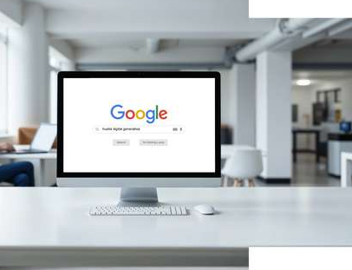
4
CHECKLIST GEO

Slide 29
4
¿QUÉ ES GEO?
El GEO es un término de marketing digital que ha tomado gran relevancia en los últimos años debido tanto a las últimas actualizaciones de los buscadores, la aparición de las nuevas tecnologías de Inteligencia Artificial y a los nuevos patrones de búsqueda y la manera en que los usuarios interactúan con los buscadores.
Ya no solo sirve optimizar una web para tener un correcto posicionamiento en los buscadores, ahora, esos requisitos que antes se consideraban vitales (como tener una correcta estructura web, un alto grado de optimización de los contenidos y tener un buen desarrollo desde el punto de vista técnico o UX) ahora son considerados como básicos. A estos elementos tradicionales debemos sumar todo aquello que nos puede proporcionar un salto en la visibilidad de la web o una mejora de imagen de cara a los buscadores.
El GEO trata tanto del grado de optimización de tu web, de como contamos a los usuarios quienes somos y que hacemos, hasta la manera en que se lo enseñamos a los usuarios y las herramientas que les ofrecemos para facilitar su estancia en nuestra web, también conocido como la experiencia de usuario.
Además, la manera en que el usuario realiza sus búsquedas ha cambiado, enfocar una web tan solo para aparecer en los buscadores de una manera correcta es no aprovechar todas las herramientas que se nos ofrecen ahora mismo y no adaptarse al nuevo modelo de búsqueda del usuario. Con esto, hablamos de las nuevas herramientas de IA, las cuales toman la información que posteriormente ofrecen a los usuarios de aquellos recursos que asumen como relevantes en todo Internet. Por ello, es de vital importancia que a nivel de marca seamos nosotros capaces de ofrecerles toda esa información que están buscando, además de ser capaces de ganar negocio a través de otras búsquedas mucho más genéricas.
29

Slide 30
4.1
CHECKLIST GEO
En este punto, se analizan elementos de la web tanto a nivel de contenidos, semántico, técnico o UX que están considerados muy relevantes para que Google y las herramientas IA puedan leer correctamente la información de la web.
Los KPIs que hemos analizado son:
Contenido – Calidad: análisis de la estructura SEO GEO Friendly, optimización SEO GEO de los contenidos, optimización semántica SEO GEO, estrategia de netlinking interno y uso diferentes formatos de contenido textual y multimedia.
Contenido - Cantidad por temáticas: profundidad temática, uso de long-tail keywords, uso de Keywords para SAO, Keywords por intencionalidad…
Autoridad del dominio: antigüedad del dominio, Authority Score, enlaces entrantes de sitios confiables.
Imprescindibles para ser relevantes como fuente de IAs: información legal visible, autores identificables, certificaciones, premios, reconocimientos, testimonios o casos de estudio
SEO técnico: indexabilidad y buenas Prácticas SEO
Estructura y UX: navegación clara, responsive, contacto accesible y elementos multimedia relevantes.
Huella Digital Generativa: redes sociales activas, menciones externas y presencia en plataformas de opinión reconocidas.
La optimización de la web, añadiendo todos estos elementos, nos ayudará a sacarle partido a los buscadores con resultados de IA integrados.
30

Slide 31
Checklist GEO
🟢 Excelente
🟡 Aceptable
🟠 Limitado
🔴 Amplio margen de mejora
Teva Pharma tiene la mejor optimización GEO de entre las 25 farmacéuticas analizadas. Lo que más le diferencia de sus competidores es que tiene la mejor Huella Digital Generativa de todas. También cuenta con un buen contenido de calidad, aunque con un margen de mejora y un SEO Técnico y estructura UX bastante buena. Su mayor margen de mejora se encuentra en la Autoridad de Dominio.
Boehringer Ingelheim estaría en 2ª posición, su Huella Digital Generativa GEO y su autoridad de dominio se encuentran por detrás de Teva Pharma, pero cuenta con una optimización de contenidos superior.
Posición | Marca | Contenido – Calidad GEO | Contenido GEO - Cantidad por temáticas | Autoridad del dominio | Imprescindibles para ser relevantes como Fuente de IAs | SEO/GEO técnico | Estructura y UX GEO | Huella Digital Generativa GEO
1º | Teva Pharma | 🟡 | 🟡 | 🟠 | 🟡 | 🟢 | 🟡 | 🟢
2º | Boehringer Ingelheim | 🟢 | 🟡 | 🔴 | 🟡 | 🟢 | 🟡 | 🟠
2º | Cinfa | 🟠 | 🟡 | 🟡 | 🟡 | 🟢 | 🟡 | 🟠
4º | Abbvie | 🟡 | 🟠 | 🟠 | 🟡 | 🟡 | 🟡 | 🟡
4º | Almirall | 🟡 | 🟠 | 🟠 | 🟡 | 🟡 | 🟢 | 🟠
4º | Glaxosmithline (GSK) | 🟠 | 🟡 | 🟡 | 🟡 | 🟡 | 🟠 | 🟡
4º | Grifols | 🟢 | 🟡 | 🟠 | 🟡 | 🟡 | 🟡 | 🔴
4º | Janssen | 🟠 | 🟡 | 🟠 | 🟡 | 🟡 | 🟡 | 🟡
4º | Kern Pharma | 🟠 | 🟡 | 🟠 | 🟠 | 🟢 | 🟡 | 🟡
4º | Lilly | 🟠 | 🟡 | 🟠 | 🟡 | 🟡 | 🟢 | 🟠
4º | Pfizer | 🟠 | 🟡 | 🟠 | 🟡 | 🟢 | 🟡 | 🟠
12º | Abbott | 🟠 | 🟡 | 🟠 | 🟡 | 🟢 | 🟠 | 🟠
12º | AstraZeneca | 🟠 | 🟠 | 🟠 | 🟡 | 🟡 | 🟡 | 🟡
12º | Merck KGAA | 🟠 | 🟠 | 🟡 | 🟡 | 🟡 | 🟠 | 🟡
12º | MSD | 🔴 | 🟡 | 🟠 | 🟡 | 🟢 | 🟡 | 🟠
12º | Novartis | 🟠 | 🟠 | 🟡 | 🟡 | 🟢 | 🟡 | 🔴
17º | Roche | 🟠 | 🟠 | 🟠 | 🟡 | 🟡 | 🟠 | 🟡
17º | Sanofi | 🔴 | 🟠 | 🟡 | 🟡 | 🟡 | 🟠 | 🟡
19º | Pharmamar | 🟠 | 🟠 | 🟠 | 🟡 | 🟡 | 🟠 | 🟠
19º | Rovi | 🟠 | 🟠 | 🟠 | 🟡 | 🟡 | 🟡 | 🔴
21º | Bayer | 🔴 | 🟠 | 🟠 | 🟠 | 🟡 | 🟠 | 🟡
21º | Esteve | 🔴 | 🟠 | 🟠 | 🟠 | 🟡 | 🟡 | 🟠
21º | Gilead | 🔴 | 🟡 | 🟠 | 🟡 | 🟡 | 🟠 | 🔴
21º | Menarini | 🔴 | 🟠 | 🟠 | 🟠 | 🟢 | 🟠 | 🟠
25º | Ferrer | 🔴 | 🟠 | 🟠 | 🟠 | 🟡 | 🟠 | 🔴
31

Slide 32



5
VISIBILIDAD EN BUSCADORES DE IA

Slide 33
Metodología del estudio
5
Con el objetivo de explorar el posicionamiento en buscadores de Inteligencia Artificial hemos recurrido a una herramienta de medición interna. Con ella hemos obtenido datos relevantes para poder elaborar un ranking sobre la visibilidad de las principales compañías, el ranking que ocupan y el sentimiento y percepción que devuelven estos motores de búsqueda de Inteligencia Artificial.
Hemos analizado los buscadores de IA con mayor cuota de uso:
ChatGPT 4o
Google AI Overviews
Gemini 2.5 Flash
Perplexity Sonar
Claude 3.5 Haiku
Deepseek v3
Las métricas que hemos analizado son:
Visibility Score: métrica utilizada en SEO y marketing digital para medir la visibilidad de una web en los resultados de búsqueda de Google.
Sentiment Score: métrica utilizada para analizar y cuantificar el tono emocional de un texto, como una reseña, comentario en redes sociales, artículo...
Mentions: número de menciones recibidas.
Citations: métrica que indica la cantidad de URLs de una web que están siendo enlazadas.
Average position: posición media de las webs ante las búsquedas realizadas.
Top 3 Visibility: cantidad de enlaces y referencias a la web en el Top-3 de la búsqueda realizada.
33
Notes:
Quitar el nombre de la herramienta

Slide 34
Métricas medias de rendimiento de la marca
5.1
Hemos hecho un análisis con las métricas previamente mencionadas sobre diferentes keywords con marca de las 25 farmacéuticas analizadas.
La tipología de las keywords analizadas son las siguientes:
[Nombre de la marca]
Productos + [Nombre de la marca]
[Nombre de la marca] + españa
Este análisis, y usando este tipo de keywords, nos ayuda a ver el trabajo corporativo de las webs con respecto a su propia imagen, al no trabajar la parte corporativa de tu compañía te arriesgas a que Google tome una gran parte de la información sobre tu empresa a través de canales externos que pudieran perjudicar tu imagen de marca.
34

Slide 35
Métricas medias de rendimiento de la marca
Analizando el rendimiento de la marca, podemos ver que Gilead, Abbvie y Teva Pharma son aquellos que han recibido una mejor puntuación. Esto se puede deber a que son los que en sus webs están trabajando mejor su información corporativa y esto ha desembocado en que los buscadores IA estén ofreciendo una información mucho más amplia y completa de su compañía, productos, actividad, RSC…
También podríamos decir que todas tienen un margen de mejora, en cuanto a las menciones o citas que están recibiendo.
Posición | Farma | Visibility Score | Sentiment Score (when found) | Mentions | Citations | Av. Position (when found) | Top 3 Visibility
1º | Gilead | 91,7% | 82,1% | 16 | 64 | 1 | 91,7%
2º | Abbvie | 88,9% | 78,5% | 16 | 77 | 1 | 88,9%
3º | Teva Pharma | 87,4% | 77,5% | 16 | 57 | 1 | 87,5%
4º | Glaxosmithline (GSK) | 86,5% | 77,4% | 16 | 86 | 1 | 86,5%
4º | Grifols | 86,5% | 75,7% | 16 | 70 | 1 | 86,5%
4º | Novartis | 86,5% | 78,2% | 16 | 106 | 1 | 86,5%
4º | Pharmamar | 86,5% | 87,9% | 16 | 58 | 1 | 86,5%
8º | Abbott | 83,3% | 79,2% | 15 | 103 | 1 | 83,3%
8º | Almirall | 83,3% | 78,3% | 15 | 61 | 1 | 81,3%
8º | Bayer | 83,3% | 80,2% | 10 | 37 | 1 | 80,0%
8º | Boehringer Ingelheim | 83,3% | 78,5% | 15 | 54 | 1 | 83,3%
12º | Lilly | 82,3% | 87,1% | 16 | 74 | 1 | 82,3%
13º | Janssen | 81,8% | 79,8% | 15 | 86 | 1,1 | 82,3%
14º | Cinfa | 81,3% | 90,1% | 15 | 59 | 1 | 81,3%
14º | Kern Pharma | 81,3% | 88,7% | 15 | 129 | 1 | 81,3%
14º | Menarini | 81,3% | 81,3% | 15 | 65 | 1 | 81,3%
14º | Roche | 81,3% | 84,6% | 15 | 58 | 1 | 81,3%
14º | Sanofi | 81,3% | 82,2% | 15 | 54 | 1 | 81,3%
19º | Pfizer | 81,2% | 74,7% | 15 | 77 | 1 | 81,3%
20º | Ferrer | 78,2% | 69,5% | 14 | 41 | 1,1 | 77,1%
21º | Merck KGAA | 77,9% | 74,9% | 15 | 76 | 1,1 | 78,6%
22º | MSD | 74,6% | 85,8% | 14 | 65 | 1,1 | 75,0%
23º | Esteve | 72,4% | 81,9% | 14 | 43 | 1,1 | 70,8%
24º | Rovi | 68,6% | 86,1% | 13 | 48 | 1 | 68,7%
25º | AstraZeneca | 41,7% | 72,3% | 15 | 73 | 1 | 59,1%
35

Slide 36
Mejores pharmas en España según la Inteligencia Artificial
5.2
Hemos analizado y extraído resultados de las diferentes herramientas de Inteligencia Artificial antes nombradas para 4 keywords muy similares pero diferentes:
“top pharmas en españa”
“mejores pharmas en españa”
“mejores farmaceuticas en españa”
“top mejores farmacéuticas en España”
Con estos resultados podremos analizar que farmacéuticas tienen trabajado su SEO de marca y branding tanto en la propia web como en medios de comunicación o webs especializadas, pues podremos encontrar farmacéuticas que quizás no son tan relevantes, pero han aparecido en esos rankings y alguno que, teniendo mejores resultados económicos, de éxito de sus productos o una mejor investigación, no han logrado entrar en estos rankings.
El análisis que mostramos en las siguientes diapositivas no están enfocadas en las 25 farmacéuticas analizadas en el resto del observatorio, sino en las 25 farmacéuticas que han resultado más relevantes para cada una de las IA analizadas.
36

Slide 37
Ranking General
Pfizer, Farmacia Marro y Novartis son las que mejor resultado han conseguido sumando el resultado de las 6 herramientas de Inteligencia Artificial analizadas. Destaca que Pfizer es la única farmacéutica en superar el 80% de Visibility Score (83,4%).
De las 25 Top farmas analizadas en este observatorio, solo 15 aparecen en este ranking. Lo que muestra que pese a tener una mayor facturación no logran tener tanta relevancia como otras que no tienen ese resultado económico y por al trabajar su imagen de marca están consiguiendo un mejor rendimiento en el mundo online.
Posición | Farma | Visibility Score | Sentiment Score (when found) | Mentions | Citations | Av. Position (when found) | Top 3 Visibility
1º | Pfizer | 83,4% | 76,3% | 17 | 33 | 3,1 | 69,6%
2º | Farmacia Marro | 79,2% | 100,0% | 1 | 1 | 1 | 79,2%
3º | Novartis | 77,2% | 71,7% | 20 | 39 | 4,1 | 61,6%
4º | Laboratorio Reig | 75,5% | 50,0% | 1 | 1 | 4,3 | -
5º | Grifols | 73,5% | 63,9% | 16 | 13 | 5,7 | 54,1%
6º | Atida | | 70,8% | 80,0% | 1 | 3 | 1 | 70,8%
7º | AstraZeneca | 70,7% | 71,0% | 17 | 29 | 5,3 | 61,6%
8º | Bioibérica | 66,7% | 55,2% | 4 | 4 | 5,5 | 4,9%
9º | Janssen | 64,6% | 66,7% | 12 | 23 | 5,3 | -
10º | Farmacia Pozo | 64,4% | 100,0% | 1 | 1 | 2 | 70,8%
11º | Laboratorios Cinfa | 61,4% | 52,9% | 7 | 4 | 7,1 | 2,8%
12º | Almirall | 61,1% | 65,1% | 13 | 13 | 7,8 | 34,4%
13º | Farmacia Esteve | 59,0% | 60,0% | 1 | 1 | 3 | 70,8%
14º | Esteve | 58,2% | 52,8% | 5 | 1 | 7,9 | 17,4%
15º | Rovi | 58,0% | 53,8% | 13 | 9 | 8,2 | 33,3%
16º | Promofarma | 56,6% | 68,0% | 1 | 3 | 2,4 | 56,7%
17º | Roche | 56,4% | 66,8% | 20 | 26 | 8 | 8,6%
18º | Lilly | 55,9% | 65,7% | 10 | 18 | 7,2 | -
19º | GlaxoSmithKline | 55,9% | 62,6% | 8 | 13 | 6,7 | -
20º | Hipra | 55,1% | 64,0% | 1 | 1 | 7 | -
21º | Farmavazquez | 54,5% | 50,0% | 1 | 3 | 4 | -
22º | Grupo Uriach | 54,5% | 70,0% | 1 | 1 | 4 | -
23º | Bayer | 52,8% | 62,1% | 17 | 25 | 8,9 | 4,8%
24º | Sanofi | 52,0% | 59,2% | 17 | 20 | 8,7 | -
25º | Kern Pharma | 51,4% | 58,8% | 6 | 3 | 9,4 | 35,3%
Otras farmacéuticas que no están en el informe
Farmacias, ecommerce y otros negocios
37

Slide 38
ChatGPT 4-o (OpenAI GPT-4o)
Grifols, Farmacia Marro y Almirall son las mejores farmacéuticas en España según OpenAI GPT. En el caso de Grifols, ha conseguido un 84,2% de Visibility Score y un 70,7% de Sentiment Score como métricas más destacadas.
De las 25 Top farmas analizadas en este observatorio, solo 16 aparecen en este ranking. Mostrando que otras Farmacéuticas, sin tener tanto poder económico han conseguido entrar en este ranking, destacando Farmacia Marro en el 2º puesto o Isdin el 6º.
Posición | Farma | Visibility Score | Sentiment Score (when found) | Mentions | Citations | Av. Position (when found) | Top 3 Visibility
1º | Grifols | 84,2% | 70,7% | 3 | 3 | 2 | 63,1%
2º | Farmacia Marro | 79,2% | 100,0% | 1 | 1 | 1 | 79,2%
3º | Almirall | 77,0% | 65,8% | 3 | 3 | 3 | 63,1%
4º | Pfizer | 71,2% | 71,4% | 3 | 3 | 4,8 | 28,6%
5º | PharmaMar | 68,6% | 59,9% | 3 | 3 | 4,2 | 54,8%
6º | Isdin | 66,7% | 71,1% | 1 | 1 | 6 | -
7º | Novartis | 65,9% | 68,3% | 3 | 3 | 5,8 | 28,6%
8º | Farmacia Pozo | 64,4% | 100,0% | 1 | 1 | 2 | 70,8%
9º | Reig Jofre | 64,0% | 54,4% | 3 | 3 | 5,4 | 2,4%
10º | Laboratorios Cinfa | 62,9% | 61,4% | 1 | 1 | 3,7 | 13,9%
11º | AstraZeneca | 60,0% | 69,0% | 3 | 3 | 6,9 | 28,6%
12º | Farmacia Esteve | 59,0% | 60,0% | 1 | 1 | 3 | 70,8%
13º | Hipra | 55,1% | 64,0% | 1 | 1 | 7 | -
14º | Grupo Uriach | 54,5% | 70,0% | 1 | 1 | 4 | -
15º | Fedefarma | 50,6% | 70,0% | 1 | 1 | 5 | -
16º | Roche | 38,7% | 73,1% | 2 | 2 | 11,6 | -
17º | Janssen | 36,9% | 73,3% | 2 | 2 | 8,9 | -
18º | Johnson & | 30,7% | 68,8% | 0 | 0 | 10 | -
19º | Atida Mifarma | 30,3% | 60,0% | 0 | 0 | 2 | 33,3%
20º | GlaxoSmithKline | 29,6% | 75,7% | 1 | 1 | 10,7 | -
21º | Lilly | 28,6% | 75,7% | 1 | 1 | 11,1 | -
22º | DosFarma | 27,8% | 70,0% | 0 | 0 | 3 | 33,3%
23º | Sanofi | 27,7% | 75,7% | 1 | 1 | 11,6 | -
24º | Boehringer Ingelheim | 27,1% | 76,0% | 1 | 1 | 14 | -
25º | Bayer | 25,9% | 75,7% | 1 | 1 | 12,7 | -
Otras farmacéuticas que no están en el informe
Farmacias, ecommerce y otros negocios
38

Slide 39
Google AI Overviews
Pfizer, Novartis y AstraZeneca son las mejores farmacéuticas en España según Google AI Overview. En el caso de Pfizer, ha conseguido un 100% de Visibility Score y un 86,5% de Sentiment Score como métricas más destacadas.
De las 25 Top farmas analizadas en este observatorio, 19 aparecen en este ranking. Mostrando que otras farmacéuticas, sin tener tanto poder económico han conseguido entrar en este ranking, destacando Faes Farma en el 18º puesto o Reig Jofré el 22º.
Posición | Farma | Visibility Score | Sentiment Score (when found) | Mentions | Citations | Av. Position (when found) | Top 3 Visibility
1º | Pfizer | 100,0% | 86,5% | 4 | 14 | 1 | 100,0%
2º | Novartis | 90,9% | 82,2% | 4 | 12 | 2 | 100,0%
3º | AstraZeneca | 83,3% | 77,3% | 4 | 11 | 3 | 100,0%
4º | Janssen | 72,9% | 59,5% | 4 | 10 | 4 | -
5º | GlaxoSmithKline | 59,5% | 56,1% | 2 | 5 | 5 | -
6º | Lilly | 57,4% | 59,2% | 3 | 6 | 6,4 | -
7º | Roche | 56,2% | 61,5% | 4 | 9 | 7,9 | -
8º | Sanofi | 55,9% | 56,9% | 4 | 8 | 8 | -
9º | GSK | 52,6% | 62,0% | 2 | 2 | 5,6 | -
10º | Bayer | 52,4% | 56,4% | 4 | 9 | 9,1 | -
11º | Merck | 44,3% | 60,0% | 1 | 2 | 7 | -
12º | Almirall | 42,9% | 56,5% | 1 | 4 | 11,2 | -
13º | Abbvie | 40,7% | 62,5% | 2 | 4 | 10,9 | -
14º | Instituto Grifols | 39,4% | 60,0% | 1 | 3 | 9 | -
15º | Boehringer Ingelheim | 37,3% | 50,0% | 1 | 2 | 10 | -
16º | Grifols | 36,8% | 56,0% | 1 | 4 | 10 | -
17º | Johnson & | 36,2% | 70,0% | 1 | 4 | 8,3 | -
18º | Faes Farma | 33,3% | 54,0% | 1 | 4 | 12 | -
19º | Teva Pharmaceutical | 32,2% | 60,0% | 1 | 2 | 13 | -
20º | PharmaMar | 31,8% | 54,0% | 1 | 4 | 13 | -
21º | ROVI | 29,2% | 52,9% | 1 | 4 | 12 | -
22º | Reig Jofre | 29,2% | 54,0% | 1 | 4 | 15 | -
23º | Kern Pharma | 28,4% | 75,6% | 0 | 0 | 10,4 | -
24º | Neuraxpharm | 24,5% | 50,0% | 0 | 0 | 8 | -
25º | Esteve | 23,2% | 50,0% | 0 | 0 | 9 | -
Otras farmacéuticas que no están en el informe
Farmacias, ecommerce y otros negocios
39

Slide 40
Google Gemini 2.5 Flash
Pfizer, Novartis y Laboratorio Reig son las mejores farmacéuticas en España según Gemini. En el caso de Pfizer, ha conseguido un 79,1% de Visibility Score y un 78% de Sentiment Score como métricas más destacadas.
De las Top 25 farmacéuticas analizadas en este observatorio, solo 14 aparecen en este ranking. Mostrando que otras farmacéuticas, sin tener tanto poder económico han conseguido entrar en este ranking.
Posición | Farma | Visibility Score | Sentiment Score (when found) | Mentions | Citations | Av. Position (when found) | Top 3 Visibility
1º | Pfizer | 79,1% | 78,0% | 2 | 6 | 2,8 | 75,8%
2º | Novartis | 77,9% | 75,2% | 2 | 9 | 2,7 | 83,3%
3º | Laboratorio Reig | 75,5% | 50,0% | 1 | 1 | 4,3 | -
4º | AstraZeneca | 71,8% | 76,3% | 2 | 5 | 3,9 | 83,3%
5º | Esteve | 71,3% | 57,1% | 1 | 1 | 5 | 8,3%
6º | Atida | | 70,8% | 80,0% | 1 | 3 | 1 | 70,8%
7º | Faes Farma | 66,7% | 50,0% | 1 | 1 | 10,6 | 73,3%
8º | Promofarma | 64,4% | 70,0% | 1 | 3 | 2 | 70,8%
9º | Dosfarma | 59,0% | 70,0% | 1 | 2 | 3 | 70,8%
10º | Grifols | 57,3% | 63,7% | 2 | 3 | 13,1 | 40,0%
11º | Roche | 57,2% | 68,0% | 3 | 4 | 7,5 | -
12º | Lilly | 56,7% | 66,4% | 2 | 5 | 7,3 | -
13º | Janssen | 56,3% | 66,3% | 2 | 3 | 6,3 | -
14º | Sanofi | 55,0% | 61,7% | 3 | 4 | 8,2 | -
15º | Farmavazquez | 54,5% | 50,0% | 1 | 3 | 4 | -
16º | GlaxoSmithKline | 54,2% | 66,4% | 2 | 3 | 8,3 | -
17º | Almirall | 52,5% | 72,8% | 2 | 3 | 14,7 | 40,0%
18º | Farmaciabarata.es | 50,6% | 60,0% | 1 | 2 | 5 | -
19º | SYNLAB | 49,2% | 57,5% | 1 | 1 | 9,8 | -
20º | Bayer | 48,7% | 71,1% | 2 | 5 | 9,3 | -
21º | Boehringer Ingelheim | 47,6% | 73,8% | 2 | 5 | 10,6 | 8,3%
22º | Farmacia en | 47,2% | 70,0% | 1 | 1 | 6 | -
23º | Pharmacius | 44,3% | 50,0% | 1 | 2 | 7 | -
24º | Cinfa | 43,3% | 60,2% | 1 | 1 | 12,8 | -
25º | Farmacias Direct | 41,7% | 50,0% | 1 | 2 | 8 | -
Otras farmacéuticas que no están en el informe
Farmacias, ecommerce y otros negocios
40

Slide 41
Anthropic Claude 3.5 Haiku
Grifols, Rovi y Kern Pharma son las mejores farmacéuticas en España según Anthropic Claude. En el caso de Grifols, ha conseguido un 95,3% de Visibility Score y un 97,9% de Top 3 Visibility como métricas más destacadas.
De las Top 25 farmacéuticas analizadas en este observatorio, solo 13 aparecen en este ranking. Mostrando que otras farmacéuticas, sin tener tanto poder económico han conseguido entrar en este ranking, destacando Bioibérica en el 6º puesto o Galenicum en el 11º. *SOLO SALEN 24 EN CLAUDE
Posición | Farma | Visibility Score | Sentiment Score (when found) | Mentions | Citations | Av. Position (when found) | Top 3 Visibility
1º | Grifols | 95,3% | 50,0% | 4 | 1 | 1,3 | 97,9%
2º | Rovi | 86,9% | 50,0% | 4 | 1 | 2,3 | 92,7%
3º | Kern Pharma | 79,8% | 54,0% | 4 | 2 | 3,3 | 75,0%
4º | Laboratorios Cinfa | 73,7% | 50,0% | 4 | 1 | 4,3 | -
5º | Bayer Hispania | 71,4% | 62,5% | 4 | 4 | 5 | 22,9%
6º | Bioibérica | 70,0% | 52,4% | 4 | 4 | 5 | 5,2%
7º | Novartis Farmacéutica | 61,1% | 51,0% | 3 | 5 | 7,4 | 2,8%
8º | Boehringer Ingelheim | 55,5% | 50,8% | 3 | 2 | 8,6 | -
9º | Almirall | 44,5% | 60,3% | 1 | 1 | 7,2 | -
10º | Roche | 42,5% | 66,3% | 3 | 4 | 9,7 | 2,8%
11º | Galenicum | 41,7% | 70,0% | 1 | 1 | 8 | -
12º | PharmaMar | 38,1% | 65,8% | 3 | 3 | 11 | -
13º | Moderna | 36,1% | 50,0% | 1 | 1 | 11,1 | -
14º | Cofares | 34,3% | 50,0% | 1 | 1 | 12,1 | -
15º | GSK | 29,1% | 50,0% | 1 | 1 | 12,1 | -
16º | Cinfa | 27,8% | 50,0% | 1 | 1 | 13,1 | -
17º | Pfizer | 27,8% | 50,0% | 0 | 0 | 3 | 33,3%
18º | Mesoestetic Pharma | 26,8% | 70,0% | 0 | 0 | 8,9 | -
19º | Sanofi-Aventis | 26,4% | 50,0% | 1 | 1 | 13 | -
20º | Uriach | 24,1% | 50,0% | 0 | 0 | 8,3 | -
21º | Merck Sharp | 23,8% | 50,0% | 0 | 0 | 5 | -
22º | FARMACTIVA | 23,2% | 50,0% | 0 | 0 | 9 | -
23º | Sobi Iberia | 23,2% | 70,0% | 0 | 0 | 9 | -
24º | ALDO-UNIÓN | 21,9% | 50,0% | 0 | 0 | 10 | -
25º | - | - | - | - | - | - | -
Otras farmacéuticas que no están en el informe
Farmacias, ecommerce y otros negocios
41

Slide 42
Deep Seek V3
Grifols, Almirall y Roche son las mejores farmacéuticas en España según Deep Seek. En el caso de Grifols, ha conseguido un 75,5% de Visibility Score y un 75% de Sentiment Score como métricas más destacadas.
De las 25 Top farmacéuticas analizadas en este observatorio, 17 aparecen en este ranking. Mostrando que otras Farmacéuticas, sin tener tanto poder económico han conseguido entrar en este ranking, destacando Faes Farma en el 13º puesto o Reig Jofré el 14º.
Posición | Farma | Visibility Score | Sentiment Score (when found) | Mentions | Citations | Av. Position (when found) | Top 3 Visibility
1º | Grifols | 75,5% | 75,0% | 4 | 0 | 4,8 | 55,2%
2º | Almirall | 75,3% | 67,3% | 4 | 0 | 4,8 | 55,2%
3º | Roche | 71,5% | 66,0% | 4 | 0 | 5,9 | 42,7%
4º | Novartis | 71,0% | 64,5% | 4 | 0 | 5,3 | 42,7%
5º | Pfizer | 67,5% | 57,9% | 4 | 0 | 5,9 | 42,7%
6º | Rovi | 63,1% | 58,3% | 4 | 0 | 7,4 | 22,9%
7º | Esteve | 62,3% | 52,2% | 4 | 0 | 7,6 | 22,9%
8º | Sanofi | 60,6% | 53,7% | 4 | 0 | 7,6 | -
9º | PharmaMar | 58,8% | 60,1% | 4 | 0 | 7,2 | 9,4%
10º | AstraZeneca | 54,1% | 52,8% | 4 | 0 | 9,6 | -
11º | Merck | 51,6% | 52,5% | 4 | 0 | 8,1 | -
12º | GSK | 50,1% | 50,0% | 2 | 0 | 10,9 | -
13º | Faes Farma | 47,4% | 56,3% | 2 | 0 | 9 | -
14º | Reig Jofré | 44,3% | 50,0% | 1 | 0 | 7 | -
15º | Bayer | 42,5% | 50,0% | 2 | 0 | 11,6 | -
16º | Ferrer | 41,4% | 53,3% | 1 | 0 | 5,7 | -
17º | Johnson & | 39,6% | 50,0% | 2 | 0 | 12,5 | -
18º | Cinfa | 39,3% | 54,9% | 1 | 0 | 11,6 | -
19º | Farmacias Benavent | 33,3% | 60,0% | 0 | 0 | 1 | 33,3%
20º | Normon | 32,6% | 62,0% | 1 | 0 | 13,2 | -
21º | Pharma Mar | 32,1% | 100,0% | 0 | 0 | 4 | -
22º | Farmacias Apoteca | 30,3% | 70,0% | 0 | 0 | 2 | 33,3%
23º | Cofares | 28,5% | 55,6% | 2 | 0 | 15,6 | -
24º | Farmacias Ahorramás | 27,8% | 70,0% | 0 | 0 | 3 | 33,3%
25º | Farmacia Viéitez | 27,6% | 70,0% | 0 | 0 | 12,3 | -
Otras farmacéuticas que no están en el informe
Farmacias, ecommerce y otros negocios
42

Slide 43
Perplexity Sonar
Pfizer, Novartis y AstraZeneca son las mejores farmacéuticas en España según Preplexity. En el caso de Pfizer, ha conseguido un 100% de Visibility Score y un 89,3% de Sentiment Score como métricas más destacadas.
De las 25 Top farmacéuticas analizadas en este observatorio, 20 aparecen en este ranking. Mostrando que otras Farmacéuticas, sin tener tanto poder económico han conseguido entrar en este ranking, destacando Faes Farma en el 16º puesto o Reig Jofré el 17º.
Posición | Farma | Visibility Score | Sentiment Score (when found) | Mentions | Citations | Av. Position (when found) | Top 3 Visibility
1º | Pfizer | 100,0% | 89,3% | 4 | 10 | 1 | 100,0%
2º | Novartis | 90,9% | 84,4% | 4 | 10 | 2 | 100,0%
3º | AstraZeneca | 83,3% | 81,3% | 4 | 10 | 3 | 100,0%
4º | Janssen | 76,9% | 70,5% | 4 | 8 | 4 | -
5º | GlaxoSmithKline | 67,1% | 58,9% | 3 | 4 | 5 | -
6º | Lilly | 65,9% | 66,6% | 4 | 6 | 6,2 | -
7º | Sanofi | 61,8% | 62,8% | 4 | 6 | 7,2 | -
8º | Roche | 61,0% | 68,4% | 4 | 7 | 7,5 | -
9º | Bayer | 55,6% | 62,9% | 4 | 6 | 9 | -
10º | Boehringer Ingelheim | 52,6% | 66,6% | 4 | 8 | 10 | -
11º | Grifols | 50,0% | 62,9% | 2 | 2 | 11 | -
12º | Almirall | 47,6% | 60,8% | 2 | 2 | 12 | -
13º | GSK | 47,2% | 100,0% | 1 | 2 | 6 | -
14º | PharmaMar | 44,2% | 65,2% | 2 | 2 | 13,6 | -
15º | Rovi | 42,3% | 57,3% | 2 | 2 | 14,6 | -
16º | Faes Farma | 39,2% | 70,8% | 1 | 1 | 13 | -
17º | Reig Jofre | 35,2% | 65,3% | 1 | 1 | 15,5 | -
18º | Astellas Pharma | 33,7% | 60,0% | 1 | 1 | 12 | -
19º | Normon | 32,4% | 65,0% | 1 | 1 | 12,4 | -
20º | Kern Pharma | 31,0% | 65,0% | 1 | 1 | 13,4 | -
21º | AbbVie | 29,6% | 61,1% | 2 | 2 | 14,3 | -
22º | Cinfa | 26,7% | 62,5% | 1 | 1 | 15,2 | -
23º | Merck | 22,4% | 87,5% | 0 | 0 | 17 | -
24º | Novo Nordisk | 12,3% | 50,0% | 0 | 0 | 18 | -
25º | Ferrer | 11,5% | 50,0% | 0 | 0 | 20 | -
Otras farmacéuticas que no están en el informe
Farmacias, ecommerce y otros negocios
43

Slide 44

6
CONCLUSIONES

Slide 45

6.1
Conclusiones: Análisis de Visibilidad SEO
Grandes Cambios
La mayoría de las farmacéuticas han tenido grandes cambios de posición en en este análisis de Visibilidad SEO, mostrando que algunos han trabajado en estos puntos este último año y han sabido adaptarse a los cambios del algoritmo de Google y a todas las novedades que han aparecido recientemente. Teva, GSK y Abbvie son las 3 marcas con la mejor visibilidad SEO en Google. Destaca como GSK ha subido hasta 20 puestos en el último año, superando a prácticamente todas las webs analizadas.
Adaptarse: la única solución
Solo el 4% de las empresas tienen resultados con Google AI Overviews y ninguna de ellas aparece su URL como Fuente de referencia en este nuevo tipo de resultados.
Tan solo la mitad tiene formato enriquecido de empresa, y solo 64% una Panel de Empresa.
Ranking | Compañía | Puntuación total* | Comparativa de posición 2024
1º | Teva | 5,80 | 5
2º | Glaxosmithkline (GSK) | 5,80 | 20
3º | Abbvie | 5,70 | 17
4º | Roche | 5,40 | 13
5º | AstraZeneca | 5,45 | -3
6º | Merck KGAA | 5,05 | 4
7º | Sanofi | 4,95 | =
8º | Lilly | 4,65 | -5
9º | Bayer | 4,70 | -4
10º | Esteve | 4,15 | 5
Categoría | % Empresas que lo tienen
Resultado enriquecido de empresa | 56,00%
Panel de información de la empresa | 64,00%
Google My Business / Ubicaciones | 60,00%
Google AI Overviews | 4,00%
Referencia de dominios en AI | 0,00%
Enriquecidos de Twitter | 28,00%
Salen vídeos | 12,00%
Noticias destacadas | 28,00%
Preguntas de usuarios | 96,00%
Aparecen imágenes | 16,00%
Aparecen resultados del ecosistema digital de la marca | 0,00%
Resultados externos (Sin contar RRSS y wikipedia) | 0,00%
Resultado de paid | 4,00%
45

Slide 46
6.2
Conclusiones: Análisis de Visibilidad SEO
Fortalezas
Áreas de mejora
En general las empresas han trabajado más las siguientes categorías. Os damos las claves para mejorarlas:
Preguntas de usuarios: generando FAQs optimizadas GEO
Panel de información de la empresa: Mejorar Wikipedia, la información de la empresa en la web y otros medios.
Google My Business / Ubicaciones: Proyecto de Optimización SEO para Google My Business
Resultado Enriquecido de empresa: Proyecto GEO/SEO
El margen de mejora de este tipo de resultados que pueden aparecer para empresas, en general, es altísimo. Os damos las claves para mejorarlas:
Enriquecidos de X: Proyecto Optimización GEO / SEO en Redes Sociales.
Noticias destacadas: Depende de los Medios y si hay noticias destacadas
Resultados con imágenes: Proyecto GEO / SEO para la web
Resultados con vídeos: Proyecto GEO / SEO para la web
Google AI Overviews: Proyecto GEO
Resultado de Paid: Proyecto de Paid
Referencia de dominios en AI: Proyecto GEO
Aparecen resultados del ecosistema digital de la marca: Proyecto GEO ORM
Resultados externos (Sin contar RRSS y Wikipedia):
Proyecto PR GEO Friendly
46

Slide 47
6.3
Conclusiones: Tráfico y relevancia de los dominios
El Ranking del Coste que tendría el tráfico orgánico no están tan relacionado con su volumen total.
En la siguiente tabla tenemos una selección del TOP10 por coste de tráfico orgánico, es decir lo que costaría tener ese tráfico orgánico en Paid, más cuánto costaría cada sesión (dividimos Coste de tráfico entre tráfico orgánico). En este sentido es llamativo que por ejemplo Cinfa, que a nivel de volumen y coste de tráfico es la 1ª, el precio medio de sesión de orgánico (si se pagara en Paid) sería 0,11 euros, versus otras, como Merck, que están el puesto 23 de tráfico y su el coste por sesión sería de 2,06 euros. Esto se debe a la importancia del volumen y competencia de las marcas en los rankings de Paid y al valor del posicionamiento de las Keywords sin marca, que en el caso de Merck representan el 42,60% del tráfico total de orgánico.
de
Ranking | Marca | URL | Tráfico orgánico | Ranking por tráfico orgánico | Comparativa vs Obs. 2024 | Coste del tráfico | Coste por Tráfico (Coste / Tráfico)
1º | Cinfa | https://www.cinfa.com/ | 367.670 | 1º | -145.185 | 39.135,95 € | 0,11 €
2º | Sanofi | https://www.sanofi.com/es/espana | 13.650 | 14º | 4.339 | 23.940,98 € | 1,75 €
3º | Lilly | https://www.lilly.com/es/ | 21.229 | 8º | 20.541 | 21.494,17 € | 1,01 €
4º | MSD | https://www.msd.es/ | 26.843 | 7º | 2.970 | 11.043,09 € | 0,41 €
5º | Kern Pharma | https://www.kernpharma.com/es | 69.852 | 2º | 13.568 | 8.628,31 € | 0,12 €
6º | Pharmamar | https://pharmamar.com/es/ | 41.957 | 3º | 2.201 | 8.628,31 € | 0,21 €
7º | Almirall | https://www.almirall.es/ | 15.420 | 13º | 1.573 | 7.785,30 € | 0,50 €
8º | Merck KGAA | https://www.merckgroup.com/es-es | 2.735 | 23º | -11.277 | 5.634,50 € | 2,06 €
9º | Abbvie | https://www.abbvie.es/ | 5.076 | 21º | 548 | 4.659,06 € | 0,92 €
10º | Roche | https://www.roche.es/ | 31.850 | 4º | 11.531 | 2.886,49 € | 0,09 €
47

Slide 48
6.4
Conclusiones: Tráfico y relevancia de los dominios
Gran dependencia del Tráfico de Marca
Las webs tienen una gran dependencia del Tráfico de Marca, y en casi todas ellas experimentan subidas respecto al año anterior, por lo que hay un aumento en el interés de los usuarios por sus marcas. Solo hay dos marcas, Cinfa y Ken Pharma, con más del 50% del tráfico orgánico sin marca. Cabe destacar que el porcentaje de tráfico de marca de Cinfa es solo del 10,69% por lo que su estrategia SEO de Keywords sin marca sigue funcionando a pesar de haber caído en 170.356 versus el año pasado en tráfico sin marca.
Ken Pharma mejora mucho en tráfico sin marca, con 10.474 más versus el año pasado, llegando al 84,72% de tráfico sin marca.
Ranking | Marca | Tráfico con marca | Comparativa vs Obs. 2024 | % Trafico orgánico Marca
1º | Cinfa | 39.302 | 24.054 | 10,69%
2º | Pharmamar | 29.424 | -9.358 | 70,13%
3º | Glaxosmithline (GSK) | 23.857 | 5.820 | 82,49%
4º | MSD | 19.218 | -283 | 71,59%
5º | Boehringer Ingelheim | 19.072 | 18.954 | 94,00%
6º | Pfizer | 18.652 | 9.123 | 66,37%
7º | Roche | 17.745 | 1.204 | 55,71%
8º | Lilly | 17.350 | 16.981 | 81,73%
9º | Rovi | 16.386 | 3.187 | 91,11%
10º | AstraZeneca | 14.186 | 242 | 84,00%
Ranking | Marca | Tráfico sin marca | Comparativa vs Obs. 2024 | % Trafico orgánico sin Marca
1º | Cinfa | 327.251 | -170.356 | 89,01%
2º | Kern Pharma | 59.182 | 10.474 | 84,72%
3º | Roche | 13.399 | 9.621 | 42,07%
4º | Pharmamar | 12.373 | 11.399 | 29,49%
5º | Pfizer | 9.268 | -1.035 | 32,98%
6º | MSD | 7.496 | 3.124 | 27,93%
7º | Grifols | 6.849 | 5.943 | 40,40%
8º | Menarini | 6.114 | 2.797 | 52,20%
9º | Almirall | 5.100 | -424 | 33,07%
10º | Glaxosmithline (GSK) | 5.060 | -737 | 17,50%
48

Slide 49
6.5
Conclusiones: Tráfico y relevancia de los dominios
Grandes Cambios en el Authority Score
Webs como Lily, Abbot, Boehringer Ingelheim o Bayer han experimentando increíbles subidas de más de 30 puntos en el Authortiy Score en solo un año.
Es muy destacable que haya 9 Webs con más del 60% de Authority Score. Basicamente las Pharmas están afinando sus estrategias para mejor su LinkBuilding y de esta manera tener más presencia ern webs de terceros que les aporte tráfico de referencia, visibilidad de Marca y mejora de su LinkBuilding.
Ranking | Comparativa vs Obs. 2024 | Marca | URL | Authority Score 2025
1º | +42 | Lilly | https://www.lilly.com/es/ | 72
2º | = | Cinfa | https://www.cinfa.com/ | 69
3º | +35 | Abbott | https://www.es.abbott/ | 69
4º | +17 | Janssen | https://innovativemedicine.jnj.com/spain/ | 67
5º | +44 | Boehringer Ingelheim | https://www.boehringer-ingelheim.com/es | 65
6º | +2 | Novartis | https://www.novartis.com/es-es/ | 64
7º | +1 | Glaxosmithline (GSK) | https://es.gsk.com/es-es/ | 63
8º | +9 | Sanofi | https://www.sanofi.com/es/espana | 63
9º | +36 | Bayer | https://www.bayer.com/es/es/ | 63
10º | +1 | Merck KGAA | https://www.merckgroup.com/es-es | 52
49

Slide 50
6.6
Conclusiones: Tráfico y relevancia de los dominios
Fortalezas
Áreas de mejora
En general las empresas han trabajado más las siguientes categorías. Os damos las claves para mejorarlas:
Tráfico de Marca: La mayoría acaparan el tráfico de su marca. Recomendamos un Proyecto GEO / SEO para la web para manternerlas y localizar en las que aún no se está posicionado.
Authority Score: Proyecto PR GEO Friendly para generar enlaces de calidad desde medios autorizados.
El tráfico sin marca es una tarea pendiente para casi todas las webs. :
Tráfico sin Marca: Proyecto GEO / SEO para la web. Posicionarse por patologías, enfermedades, áreas de especialidad, para diferentes Buyer Persona (Profesionales Sanitarios, Investigadores y Pacientes) en diferentes fases del Customer Journey tan especial de las Pharmas donde no suele hacer una “compra directa”.
50

Slide 51
6.7
Conclusiones: Checklist GEO
Poca Optmización GEO
De manera general, hemos encontrado que las principales farmacéuticas no están enfocando su trabajo a fortalecer 2 puntos dentro del Checklist GEO que hemos elaborado. Esos puntos son la calidad de los contenidos GEO que les haría posicionarse mucho mejor en los buscadores, además de ofrecer una amplia información sobre ellos tanto en la web como en los resultados de los buscadores IA que tanto demandan ese tipo de información. El otro punto sería la autoridad de dominio la cual ayuda a que Google sienta un amplio grado de confianza en la propia web y nos ayude a posicionar nuestra web al considerarse de alta calidad. Sí que prácticamente todas las webs cuentan con los elementos básicos e imprescindible para ser relevantes, como las páginas de legalidad, certificados, premios recibidos o casos de estudio, lo cual muestra una gran transparencia sobre sus productos y su trabajo en innovación. Por último, destaca una correcta optimización del SEO/GEO más técnico.
Valoración | Contenido – Calidad GEO | Contenido GEO - Cantidad por temáticas | Autoridad del dominio | Imprescindibles para ser relevantes como Fuente de IAs | SEO/GEO técnico | Estructura y UX GEO | Huella Digital Generativa GEO
🔴 Amplio margen de mejora | 7 | 0 | 1 | 0 | 0 | 0 | 5
🟠 Limitado | 13 | 13 | 19 | 5 | 0 | 10 | 10
🟡 Aceptable | 3 | 12 | 5 | 20 | 16 | 13 | 9
🟢 Excelente | 2 | 0 | 0 | 0 | 9 | 2 | 1
51

Slide 52
6.8
Conclusiones: Checklist GEO
Fortalezas
Áreas de mejora
Imprescindibles para ser relevantes como Fuente de IAs:
          ¿Qué valora?: Información legal visible, autores identificables, certificaciones, premios, reconocimientos, testimonios o casos de estudio. Todas cuestiones esenciales para que las IAs puedan tomar como fuente de referencia “confiable”.
          ¿Qué falta? Si bien toda la parte legal está muy bien trabajada en las webs hay amplio margen de mejora en las partes de premios, certificaciones, reconocimientos, testimonios y casos de estudio.
SEO/GEO Técnico:
¿Qué valora? la indexabilidad de la web y buenas prácticas que hagan que Google y las los buscadore de IAs nos valoren positivamente.
¿Qué falta? Pequeñas cuestiones que en cada web son diferentes, no algo en común a todas ellas.
Estructura y GEO UX:
¿Qué valora?: Estructuras intuitivas que categoricen adecuadamente grandes cantidades de contenido.
¿Qué falta?: estructuras más amplias que ofrezcan muchas más verticales de contenido.
Contenido – Calidad GEO:
¿Qué valora?: Estructura SEO GEO Friendly, optimización SEO GEO de los contenidos, Guía Semántica SEO GEO, estrategia de netlinking interno, diferentes formatos de contenido textual y multimedia. Diferentes temáticas relacionadas
¿Qué falta?: Contenidos multiformato (texto con videos e imágenes), optimización de los contenidos SEO / GEO.
Contenido – Cantidad por temáticas:
¿Qué valora?: Tener una variedad de contenidos útiles por cada temáti adecuadamente enlazados desde el menú y entre sí mismos.
¿Qué falta?: Profundidad temática, uso de long-tail keywords, uso de Keywords para SAO, Keywords por intencionalidad, etc.
Autoridad del dominio:
¿Qué valora? Antigüedad, Authority Score, enlaces entrantes de sitios confiables
¿Qué falta?: La mayoría de las webs no llega un 50 de Authority Score.
Huella Digital Generativa GEO:
¿Qué valora? Redes sociales activas, menciones ye enlaces externos positivos, presencia en plataformas de opinión reconocidas
¿Qué falta?: Mucha mayor presencia digital positiva.
52

Slide 53
6.9
Conclusiones: Visibilidad en Buscadores de IA
Rendimiento en los buscadores de IA de las keywords con marca de Pharmas y Genéricas
Keywords de Pharmas
Los buscadores de IA como Chat GPT, Gemini, o los resultados en Google de Google AI Overviews ofrecen la información que consideran más relevante para ofrecérsela a los usuarios que buscan sobre las marcas. Lo mejor es que los buscadores tomen nuestra información como fuente de referencia y no dependamos de otras webs externas que pudieran dar una imagen de nosotros que no deseamos.
Las que mejor están: Gilead, Abbvie y Teva Pharma
Las que más deben mejorar: AstraZeneca, Rovi y Esteve
Keywords Genéricas:
Podemos ver como varios de las webs analizadas en el informe no tienen presencia cuando se le pregunta a los buscadores sobre las mejores farmacéuticas de España
Las que mejor están: Pfizer, Farmacia Marro (no es una Pharma), Novartis, Laboratorio Reig (no está en las Top25) y Grifols.
Las que más deben mejorar: Bayer, Sanofi y Ken Pharma.
Optimización de cara a conseguir ser una marca con gran visibilidad para keywords genéricas y relevantes para el negocio
Hemos visto una gran diferencia en los rankings dependiendo del buscador de IA. Por ejemplo, en el caso de Grifols, lidera en 3 de los buscadores (Chat GPT; Anthropic y Deep Seek), pero aparece el 16º en Google AI Overviews y 10º en Gemini. Este ejemplo nos muestra como cada buscador de IA tiene unos parámetros diferentes a la hora de escoger sus fuentes de información, por lo cual debiéramos tratar de analizar como funciona cada uno de ellos y hacer una estrategia que nos permita mejorar nuestro posicionamiento en cada uno de ellos.
53

Slide 54

Madrid
Barcelona
Ciudad de México
Valencia
Lisboa
Alicante
A Coruña
Bogotá
España
Portugal
México
Colombia
Argentina
Perú
Chile
Brasil
Lima
Santiago de Chile
azurally.com
© Azurally 2026

